Slide 1

三维数据云服务商业计划书
2015.12.24 毛春杨
这里可以预览部分技术

Slide 2
一、项目介绍
云和大数据目前在很多领域都得到了广泛应用。然而，在3D打印概念日渐火热的互联网+新工业化时代，将云和大数据概念与3D打印相连接，产生新的服务和解决方案，目前还极为少见。

Slide 3
关于三维云数据项目
定义：三维云是基于HTLM5（全平台）的三维展示技术， 建立一个统一的云存储和便捷的传播渠道。
应用范围：
为三维扫描和打印行业提供业务支持
为企业提供三维数据解决方案
为大众用户提供三维数据服务的（集建模、展示、互动、个性化定制为一体）统一服务平台。

Slide 4
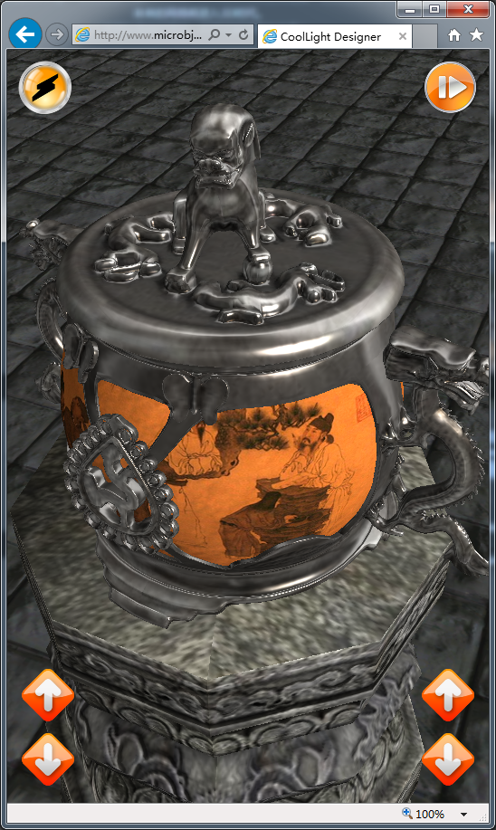
产品优势
1.技术优势：全平台支持，通过HTML5技术全平台支持。
在桌面系统(PC/Linux/MAC)上可用。
移动设备(苹果/安卓/微软)上可用。
2.直观体验优势：真实三维化效果，自由设计，体验感十足
通过三维渲染引擎显示。
通过三维扫描方式，建立自己的三维模型。自动绑定骨骼，拥有简单的动画。
扫描服饰二维码，可以直接显示穿衣搭配效果。
扫描模型二维码，进行物件搭配。
3.传播优势：无障碍传播，全平台交易
不需要安装任何插件或APP，可以使用和操作。
可以通过微信，微博，交互平台任意分享。
预留商品购买端口，可实时在线交易
邀请在场投资人体验
链接平台演示

Slide 5
产品核心优势
呈现设备优势：凡可以运行浏览器的设备皆可浏览
展示优势：3D效果展示
社会化优势：便于传播
技术地位：未来网络三维互动展示的基础设施

Slide 6
平台应用场景——三维云服务
三维扫描公司
终端用户
提取被服务方的中间差价
从平台获得订单。
提供3D建模服务，收取费用。
使用显示服务
支付三维打印费用
三维
云服务
3D打印公司
免费
三维展示产品案例。
从平台获得订单。
提供3D打印成品，收取费用。
用户个性化定制
免费
3D建模师
游戏公司
对建模师的多样化选择
低建模成本
平台可操作、和互动，能够实现个性化自制需求
制作个性化打印模型
在平台二次销售已有的模型
通过用户使用收取收费
购买三维制作用户模型，降低开发成本。
游戏中的人物，可以通过二维码，
由三维打印公司直接给打印，并收取费用。
建立一个多方共赢的，以三维数据为特色的服务和销售平台。

Slide 7
方案输出应用场景
打造全行业的三维云解决方案
汽车
电商
提取被服务方的中间差价
分解汽车详细构成
模拟驾驶
全方位三维化显示，也可以分解查看详细构成。
三维
云解决方案应用行业
房地产/建筑设计
家具
3D显示设计效果图
360全景展示预售楼房
教育
文化/艺术
在线匹配家具，根据匹配结果对产品进行个性化改造
与好友分享，讨论，形成传播效益
作为直观演示的工具
艺术品场景三维还原
艺术品三维展示

Slide 8
革命性推动
网页的互动性
网页展示能力
促进出现新的交流和沟通方式
促进现实场景加速虚拟化
（看是不是需要配图）

Slide 9
二、市场机遇
升级改造人们对于“展示”的想象
行业规模巨大，潜在的市场价值达到千亿级规模，3D打印行业现状既无法引导用户对概念的认知，也无法提供统一的服务平台接口。在核心技术得以突破的前提下，三维云服务在技术方面取得了先决性的优势，在行业大发展的情况下，将迎来巨大的市场机遇。

Slide 10
市场规模及现状
相关行业现状
客户缺乏对3D打印的认知，行业还未按照客户需求进行调整，不能有效引导客户使用3D打印服务
三维化市场需求极大，之前没有可以跨全平台的技术实现。
都是只能通过应用/APP等开发，但是用户安装/安全又是很大问题。
直到HTML5-WEBGL技术之后，才有了统一的解决方案

Slide 11
行业竞争现状
国内技术竞争环境
Cocos： Cocos3D的HTML5版本。
Egrt：白鹭引擎。
现在都是在制作研究，还没有到能发布的商业版本。在整个行业处于爆发性增长的阶段。
关于跨平台的三维服务在国内基本处于空白
关键技术CoolLight引擎竞争优势
纯JavaScript脚本，可扩展的类构架(MoScript)，方便调试和修改，提高开发效率。
支持动态定制渲染代码生成，能提高渲染效率。（和竞争者区分）
支持软/硬实例绘制，能在效率上很大提高。（和竞争者区分）
支持动态场景合并，能在效率上极大提高。（和竞争者区分）
所有三维数据服务器分布式存储，便于分发和格式升级。（暂时没有竞争者）
提供在线3D编辑工具。 （暂时没有竞争者）

Slide 12
三、发展战略
实施三步走战略定位，以现有的技术优势，提供三维技术服务，在前三个月，完成三维资源平台的搭建，同时设计行业解决方案，获得收益；用半年时间，制作在线设计工作，与商业结合，产生利润价值；建设行业生态链条，实现三维云服务产业链闭环。

Slide 13
发展阶段
数据服务
设计服务
开发服务
三维数据服务：满足数据导入和显示的基本要求。 （30HC，3-6个月，主要是完善和稳定引擎，制作三维资源平台）
帮助用户了解商品，提供整包的解决方案。（例如三维打印，汽车展示）
我方负责提供模型，用户时间租用模式，可以用来放在自己网站上展示，自由分享。
普通用户可以自己制作3D模型(3DMax/Maya等工具)，上传到站点根据引用分成盈利。
三维设计服务：和商业结合，产生利润价值。 （60HC，6-12个月，制作在线设计工具）
提供在线设计工具，自由组合物件。
提供在线房间选家具设计器，在线计算机选件组装，在线3D产品打印。
通过扫描游戏人物二维码，可以获得显示模型，可以自己观看并和好友分享。
物品与真实商家关联，提供在线订购服务。
三维开发服务：用户教育，建立生态为主，构建共同利益链。 （100HC，12-24个月，开放SDK化）
服务AR/VR等开发商。
商业化传播，服务电商平台，汽车频道等
以合作开发SDK共赢为主，吸引更多开发者，构建生态平台。

Slide 14
现有资源
合作方：意造3D打印、北京上拓科技有限公司（毛哥再把之前的那两家补充上）
高校资源：清华大学、北京科技大学、北京科技职业学院
技术支撑：（请毛哥补充）
媒体资源和推广渠道：四大网络平台，人民日报、农民日报、参考消息、大公报等

Slide 15
四、团队构成
产品5人，市场5人，技术研发15人。

Slide 16
核心成员介绍
毛春杨：
徐曦：毕业于英国政治经济学院，连环创业者，ATRPASA先进科技与解决方案研究员创始人，科技专栏作家、评论人。曾就职于某国际4A公关公司，某国内大型资讯企业。擅长市场策划和产品包装。
周幸：生命方程集团策划总监，江西日报社特约记者，曾获得全国原创文学大赛一等奖，金樟文学奖得主，拥有丰富的市场推广经验，熟悉互联网产品在线营销。
孙鹏：
胡玉坤：

Slide 17
五、融资计划

Slide 18
行动计划 – 成本
初期(20-30人团队，融资500W，出让股份：) ：
产品(5人) ：产品设计
市场(5人)：调研三维打印公司需求，找三维公司合作，。
研发(15人) ：开发平台和三维相关工具。
中期(40-80人团队，融资2000W，出让股份：) ：
产品(10人) ：产品设计，设计行业需求DEMO
市场(20人)：调研需求，市场营销。
研发(30人) ：开发用户使用环境，和其他平台接入。
后期(80-120人团队，融资10000W，出让股份：) ：
产品(20人) ：产品设计
市场(30人)：市场推广，接入更多行业。
客服(10人)：客户反馈服务。
研发(50人) ：开放SDK，建立开发者环境。

Slide 19
行动计划 – 回报
初期：建设阶段
中期：能够建立盈利机制，期望达到收支平衡。
授权：缴纳一定费用接入平台。
模型：制作提成。
提成：打印服务提成。
后期：在三维打印行业年盈利在3000W-6000W左右。 将成功经验复制到其他行业盈利。
三维打印物件价格在200-1000左右，提成5%， 每月能完成10W单，利润在100W-500W左右。

Slide 20
（加一张投资和收益的曲线图）

Slide 21
利益点
本项目是在建设网络三维时代的基础设施

Slide 22
三维化网络时代由我们共同开始

Slide 23
谢谢

